Slide 1

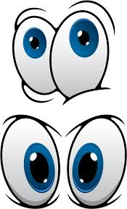

Көзге арналған
жаттығуллар
Дайындаған психолог Искакова Б

Slide 2
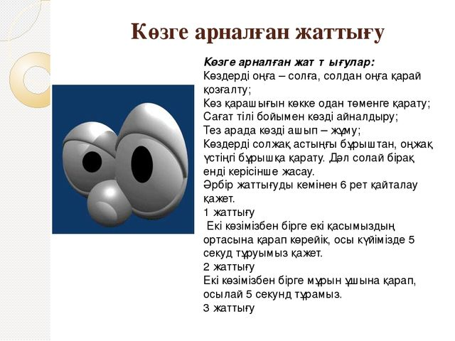

Slide 3
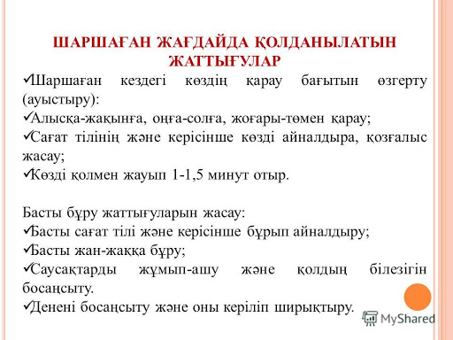

Slide 4
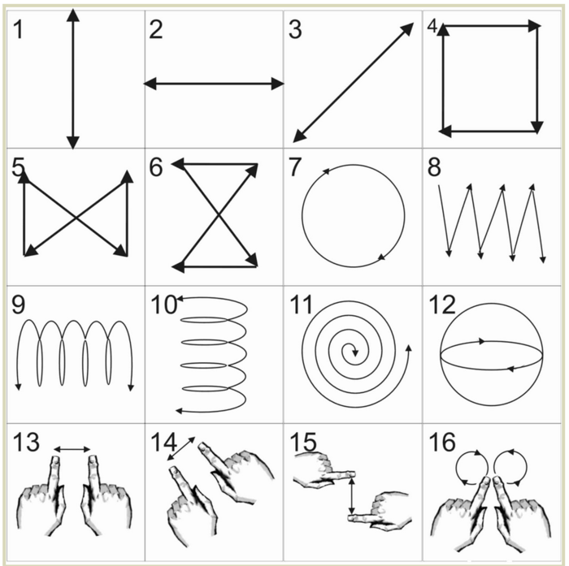
Пішіндерге қарап көзбен жасап қайталау.Жаттығуды күнделікті жасау қажет

Slide 5
«Перде » жаттығуы
Көзді жеңіл әрі тез-тез ашып-жұмыңыз. Жаттығу 2 минут жасалады. Бұл жаттығу көздің қанайналымын жақсартады.
«Терезеге қарау»
Ермексазды пайдаланып, кішкентай дөңгелек жасап аласыз да, терезеге жабыстырып қоясыз. Содан соң сырттан алыста тұрған бір затты белгілеп алып, бірнеше секунд қарап тұрасыз да, артынша терезеге жабысқан ермексазға жанарыңызды бұрасыз. Берілген жаттығуды біраз күн жасағаннан кейін тапсырманы қиындатуға болады. Ол үшін әртүрлі қашықтықтағы 4 заттарды көзіңізбен белгілеп, әрқайсысына бірнеше секунд қарап тұруыңыз керек.
«Үлкен көздер»
Бұл жаттығуда көзді барынша жұмып 5 секунд тұрасыз, артынша көзді қатты ашасыз да тағы сонша уақыт тұрасыз. Осылайша жаттығу 8-10 рет қайталануы тиіс. Аталмыш жаттығу қабақ бұлшықеттерін нығайтып, қанайналымның жақсаруына әсер етеді. Сонымен қатар, көз бұлшықеттерін босаңсытады.

Slide 6
Массаж.Әрбір қолыңыздың үш саусағымен қабақты 1-2 секунд басып тұрасыз. Сосын қайта босатып, қабақты саусақпен басуды жалғастырасыз. Көз ішіндегі сұйықтықтың айналымын жақсартқыңыз келсе, осы жаттығуды жиі-жиі жасаған дұрыс. Денемізге қарама-қарсы душты қалай қабылдасақ, көзге де мұндай массаж өте қажет екен.
Гидромассаж.Таңертең ұйқыдан тұрғанда алдымен ыстық сумен (күйіп қалмайтындай болу керек) көзді шайып, артынан салқын сумен жуасыз. Кешкі уақытта керісінше салқын сумен шайып алып, соңынан ыстық суды пайдалнасыз. Міне, осылайша жасалған гидромассаж көзге өте пайдалы. Көзге ең алғашқы көмекші құрал ретінде бұл жаттығудың алар орны ерекше. Көзді бірнеше минут бойы жұмып, есте қалған жағымды сәттерді ойлаңыз. Көзді ыстық алақанмен басып тұрсаңыз, нәтижесі тез байқалады. Ол үшін алақанды бір-біріне ысқылап, көзіңізге басыңыз.

Slide 7
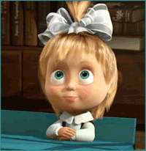
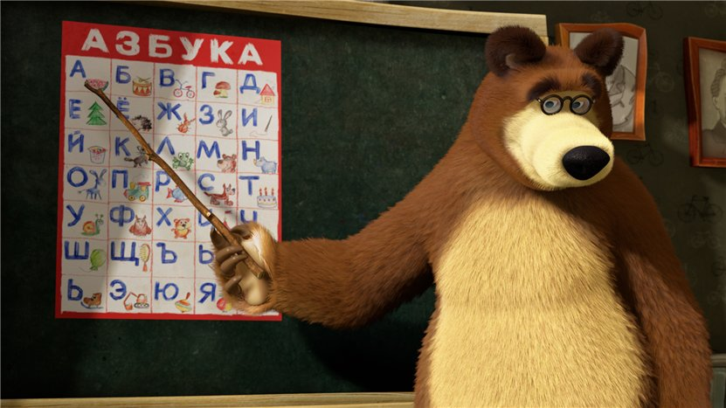
Көздеріңіз демалды ма?
Сабағымызды жалғастырамыз!!!
!

